Slide 1
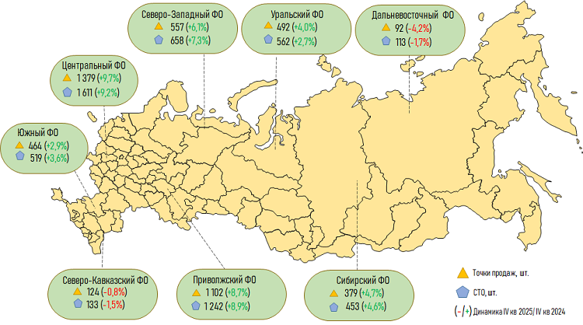
Число дилерских и сервисных центров растет на фоне снижения продаж
Маркетинговое агентство НАПИ обновило отчет по дилерским и сервисным центрам легковых автомобилей в четвертом квартале 2025 года. За год количество авторизованных точек продаж выросло на 286 ед. (+6,6%) и составило 4 589 ед. Количество авторизованных сервисных центров увеличилось на 331 ед. (+6,7%) и составило 5 291 ед. Стоит отметить, что за год продажи новых легковых автомобилей сократились на 14,6%.
Значительнее всего число точек продаж выросло в Центральном (+122 ед.) и в Приволжском (+88 ед.) федеральных округах. Количество сервисных центров больше всего увеличилось там же на 136 ед. и 101 ед. соответственно. Сократилось количество точек продаж и сервисных центров только в Северо-Кавказском и Дальневосточном федеральных округах.
Количество точек продаж и сервисных центров по федеральным округам, IV квартал 2025 г
Источник: НАПИ (Национальное Агентство Промышленной Информации)

